Slide 1
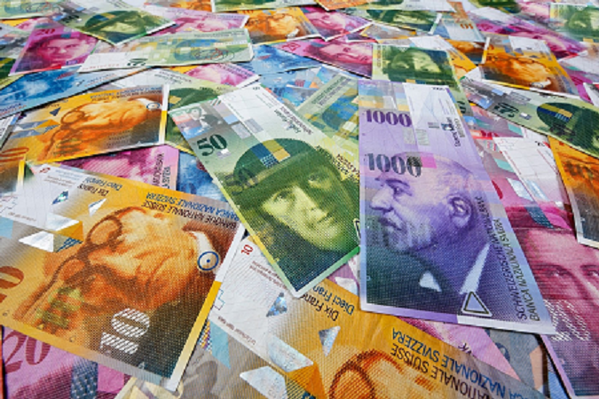

Formation continue ASF 2018
«Marchés publics»
11 – 19 avril 2018
Campus Sursee
Orateurs: Thomas Schneider
Silvan Schnoz
Les marchés publics de la Confédération, des cantons et des communes totalisent
36 milliards CHF par an (2016).

Slide 2
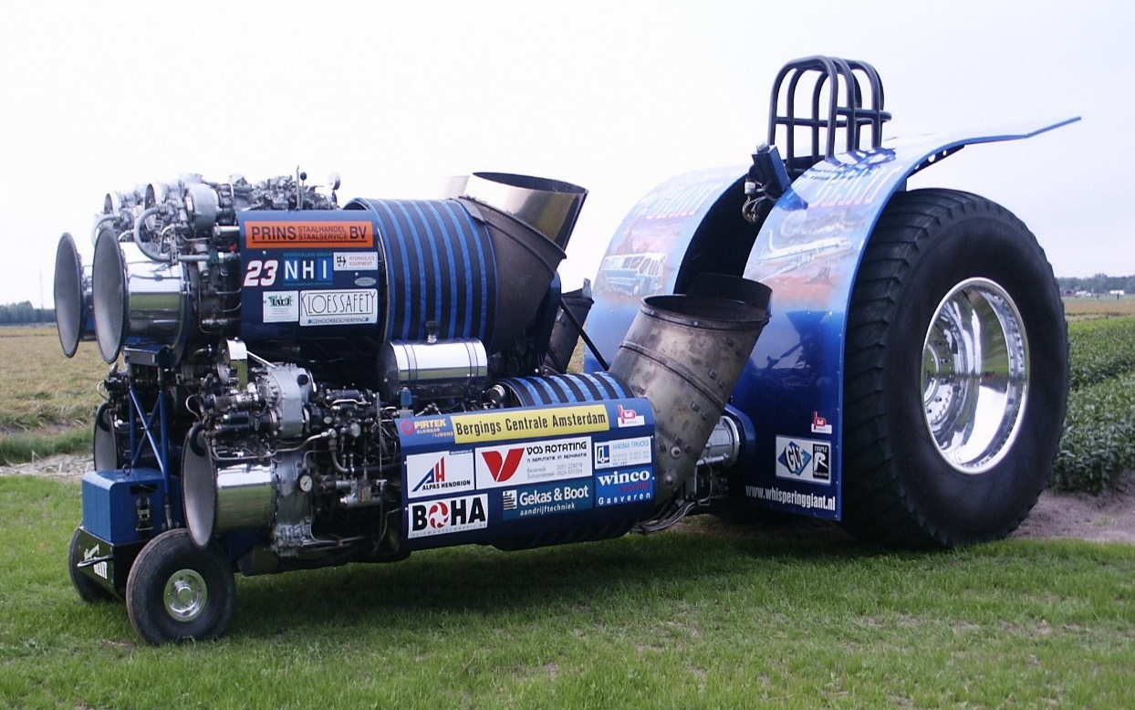
Marchés publics
De quoi s’agit-il?
Bases légales
Règles procédurales
Procédures de marché public
Procédure de gré à gré
Procédure sur invitation
Procédure ouverte
- procédure à 2 échelons
- procédure à 1 échelon
Conclusions

Slide 3

Bases légales:
La législation sur les marchés publics s’applique aux mandats du secteur public
→ Confédération, cantons, communes.
Font partie du secteur public les entreprises et les services à dominante publique dans les secteurs de l’eau, de l’énergie, des transports, des eaux usées, de la gestion des déchets et des télécommunications.

Slide 4


Principes:
Non-discrimination et traitement sur
pied d’égalité des soumissionnaires
Concurrence efficace
Négociations sur les prix: éliminées
Règles de récusation
Attention à la législation sur le travail et
la protection des travailleurs
Egalité de traitement hommes-femmes
Confidentialité des informations
Principe de transparence
Principe d’affectation économique des deniers publics
La corruption
NUIT à TOUS!
Transparence:
• Les règles de jeu sont connues à l’avance.
• Chaque adjudication est documentée et retraçable.
• La procédure et les offres sont confidentielles.
En respectant ces règles, on réduit le risque de recours
et le risque d’acceptation si un recours a néanmoins lieu.

Slide 5
Choix de la procédure
Procédure ouverte
Procédure sélective
Procédure sur invitation
Procédure de gré à gré
(présélection)
Si un appel d’offres a lieu en procédure ouverte ou sélective, il est publié sur la plateforme électronique des collectivités suisses (www.simap.ch). Les mêmes règles de publication s’appliquent à l’adjudication et pour l’interruption d’un appel d’offres en procédure ouverte ou sélective pour rectifications.

Slide 6

Valeurs seuils
Valeurs seuils pour les marchés publics
Government Procurement Agreement GPA (accord de l'OMC relatif aux marchés publics)
Accord bilatéral entre la Communauté européenne et la Confédération suisse

Slide 7
Valeurs seuils
Valeurs seuils et procédures dans le secteur non couvert par les accords internationaux
Quelle: Interkantonale Vereinbarungüber das öffentliche Beschaffungswesen (IVöB)

Slide 8

Procédure de gré à gré
Adjudication directe (non sujette à recours) à un soumissionnaire, sans appel d’offres.
Valeur seuil pour le second oeuvre: < CHF 150’000 y compris les avenants
Exemples d’exceptions pour la procédure de gré à gré dépassant la valeur seuil
a) offres coordonnées
b) spécificités techniques ou artistiques d’un mandat
c) urgence imprévisible
d) fabrication de prototypes
e) mandat similaire, avertissement préalable
f) affaire avantageuse limitée dans le temps
Problèmes: - manque de transparence = restriction de la concurrence
- risques imprévus sur les prix
- régime de favoritisme
- risque de recours d’une autorité de surveillance
(p. ex. commission communale des finances)
Avantages: - droit fédéral, cantonal, communal: négociations autorisées.

Slide 9

Procédure sur invitation
Les critères requis des soumissionnaires sont connus.
Valeur seuil pour le second oeuvre: < CHF 250’000
Invitation
Procédure idéale dans les cas suivants:
présélection en vue d’un concours
recherche d’expérience spécialisée
recherche de spécialistes qualifiés
Problèmes: - restriction de la concurrence
- risques de dépendance
- manque de transparence dans la sélection
- imprévisibilité financière
- invitation de 3 soumissionnaires min.
La loi interdit toute négociation au niveau cantonal et communal. L’invitation directe à participer à un appel d’offres n’est pas sujette à recours.

Slide 10

Procédure sélective
(procédure ouverte à deux tours, avec préqualification)
Valeur seuil pour le second oeuvre: dès CHF 250’000
Procédure idéale dans les cas suivants:
présélection en vue d’un concours
recherche d’une expérience spécialisée
recherche de spécialistes qualifiés
1er tour
Tous les intéressés peuvent présenter leur candidature.
Les candidats sont sélectionnés en fonction de leur aptitude.
Grille de critères obligatoires et de critères facultatifs
Les candidats retenus sont désignés par une décision formelle.
2e tour
Les candidats retenus sont invités à soumettre une offre. La procédure doit inclure au minimum trois soumissionnaires.

Slide 11
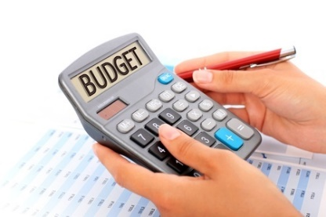
Procédure sélective
Problèmes: - restriction de la concurrence
- critères de sélection non transparents
- mélange critères d’aptitude / critères d’adjudication
- négociations interdites
- erreur d’adjudication → risque de recours, retards
- échéancier (dès publication → 25 jours pour l’acte de candidature,
dès invitation → 40 jours pour le dépôt de l’offre)
- mise au budget moins facile
Recours:
Toutes les décisions prises dans le cadre d’un marché public (p. ex. exclusion d’un candidat, décision de sélection des candidats invités à soumissionner, adjudication, etc.) sont soujettes à recours devant le tribunal administratif (dans les 10 jours).
Le recours n’a pas d’effet suspensif automatique. Cet effet doit être expressément requis et dûment motivé. Le Tribunal administratif statue en dernier ressort – sous réserve d’un recours de droit public au Tribunal fédéral.

Slide 12

Procédure ouverte
Ouvert à tous
Valeur seuil pour le second oeuvre: dès CHF 250’000
Dossier d’appel d’offres (extrait):
Conditions générales de l’appel d’offres
(délai et lieu de dépôt, critères d’aptitude/d’adjudication, subdivision en lots, variantes, etc.)
Spécifications relatives à l’ouvrage
(situation de départ, intégration du mandat dans un projet global,
spécificités d’un mandat ou d’un chantier).
Descriptif/devis
Cahier des charges/cahier des spécifications
Echéancier:
Délai de dépôt → min. 40 jour après la publication
Secteur non étatique: en général 20 jours et plus
Les délais doivent être fixés de manière à ce que tous les soumissionnaires puissent déposer une offre soigneusement préparée.

Slide 13
Procédure ouverte
Critères d’aptitude:
Critères d’adjudication:
Problèmes:
Critères d’évaluation visant l’aptitude des candidats à
exécuter le mandat. Formulés de manière distinctive:
critère rempli? oui / non.
Critères d’évaluation des offres présentées pour les prestations demandées, visant à déterminer l’offre «la plus avantageuse économiquement». Critères clairement «mesurables».
- temps nécessaire jusqu’à l’adjudication (min. 1/2 année)
- compétences de l’organe chargé d’établir l’appel d’offres
(ingénieur en génie civil ≠ ingénieur électricien, et vice versa)
- dossier d’appel d’offres erroné ou incomplet
- la loi interdit les négociations au niveau cantonal et communal.

Slide 14

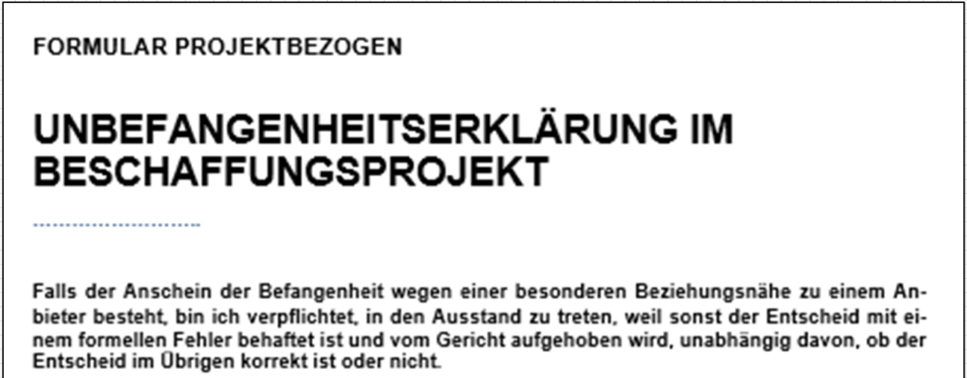
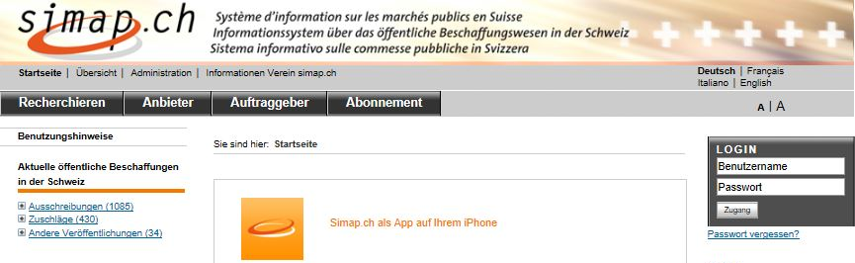

Conclusions
Le maître d’ouvrage sait ce qu’il veut.
Adjudication transparente du marché public (principes de procédure).
Une étude de projet bien faite est essentielle pour le succès du projet,
cela inclut aussi la procédure d’appel d’offres.
Le projet et l’étude de projet (coûts, aspects techniques, échéancier) sont prioritaires → Ne craignez pas cet investissement, il en vaut la peine!
Le citoyen-payeur a le droit d’obtenir le meilleur pour son argent. L’offre économiquement la plus avantageuse n’est souvent pas la meilleur marché.
La corruption et le népotisme nuisent à tous les acteurs.

Slide 15

Merci
de votre attention
Questions?
À chaud ou volontiers plus tard
056 / 618 62 00
thomas.schneider@planing.ch
silvan.schnoz@planing.ch

